Slide 1
Basis Presentatie Buurt Energie Systeem (BES) 'Warmte voor de wijk en door de wijk'
Deze presentatie legt de basisprincipes uit van een buurtenergiesysteem (BES). Het kan ingezet worden om mensen die niet eerder van een BES gehoord hebben te informeren over het systeem zelf, de bredere context, de betrokken partijen en de proeflocaties.
Te gebruiken bijvoorbeeld door een ambtenaar die de wethouder wil informeren of Alliander die een duurzaam buurtinitiatief wil vertellen over het BES.
Deze presentatie gaat er vanuit dat de lezer/toehoorder voorkennis heeft over de energietransitie, het klimaatakkoord, RES of een transitievisie warmte.

Slide 2
Aanleiding
Ambitieuze klimaatdoelstellingen vragen om een gecoördineerde wijkgerichte integrale aanpak en goede samenwerking tussen gemeente, netbeheerders, woningcorporaties en bewoners
Klimaatverandering en impact op onze leefbaarheid
Warmtetransitie
Bestaande buurten (max label B) aardgasvrij
Bewoners en ondernemers acceptatie, keuze vrijheid & invloed: reclaiming public goods
Beperkte ruimte ondergronds en bovengronds
Betaalbaarheid
Behoefte om te versnellen
Maatschappelijk verstandige keuzes maken, voorkomen onnodige netinvesteringen
Gezamenlijke uitdagingen:
Opgave:
Het ontwikkelen van een herhaalbaar en schaalbaar model voor de toepassing van het Buurt Energie Systeem, waarin publieke belangen en de betrouwbaarheid, betaalbaarheid en duurzaamheid van het energiesysteem beter zijn geborgd
Notes:
De klimaatdoelstellingen zijn ambitieus. 1,5 miljoen woningen zullen in Nederland voor 2050 aardgasvrij moeten worden gemaakt. Dit vraagt om een gecoördineerde, wijkgerichte en integrale aanpak waarin een goede samenwerking tussen gemeente, netbeheerders, woningcorporaties en bewoners belangrijk is. In het toekomstige energiesysteem zullen andere warmte-oplossingen, als alternatief voor aardgas, essentieel zijn voor de duurzame energievoorziening.
Monsteropgave: nu al beginnen!
Terugkerende bottlenecks in de warmtetransitie;
Oplossing voor bestaande bouw (max label B)
Acceptatie & keuze mogelijkheden voor bewoners
Financierbaarheid
Afwachten
Gemeenten;
Woningcorporaties;
Bewoners;

Slide 3
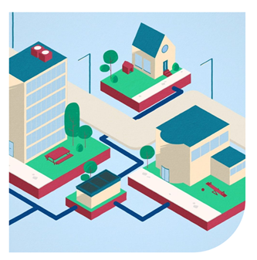
Buurt Energie Systeem (BES): Warmte voor de buurt en door de buurt
Modulair Energie Systeem: Technische innovatie
Buurt coöperatief: Sociale innovatie
Een collectieve warmteoplossing voor woningen om op een relatief laagdrempelige en duurzame manier van het aardgas af te gaan.
Modulair; verschillende warmtebronnen mogelijk als input
Flexibel en toekomstvast; bouwblokken aan te passen aan de hand van de beschikbare warmtebronnen
Minimale moeite; In eerste instantie geringe aanpassingen nodig in woningen doordat 70 °C warmte geleverd kan worden
Bewoners hebben als eigenaar van de warmteoplossing daarbij een hoge mate van zeggenschap over de keuzes van het warmtebedrijf.
Indien een buurtcoöperatie eigenaar is van een techniek zorgt dat voor:
Inspraak en zeggenschap over ontwikkelingen in de buurt
Inzicht in financiën, kosten en baten van de warmtetransitie in de buurt
Inzicht en invloed op processen gerelateerd aan de warmtetransitie in de buurt
Minimale kosten doordat er geen winst oogmerk is. Winsten blijven in de wijk
MES + Buurtcoöperatief = BES

Slide 4
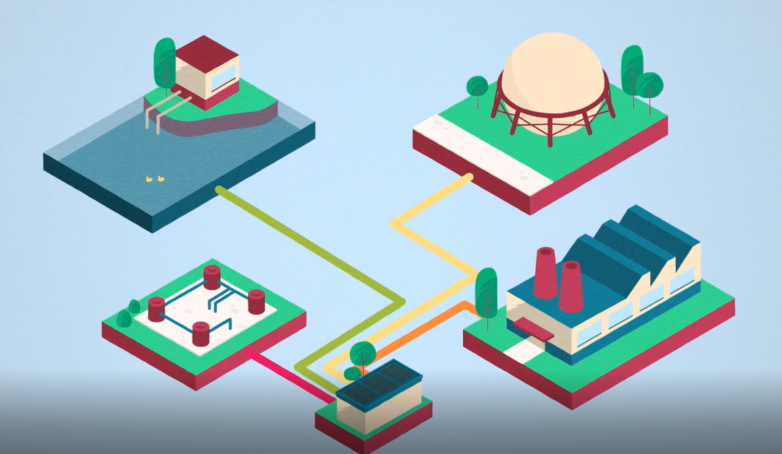
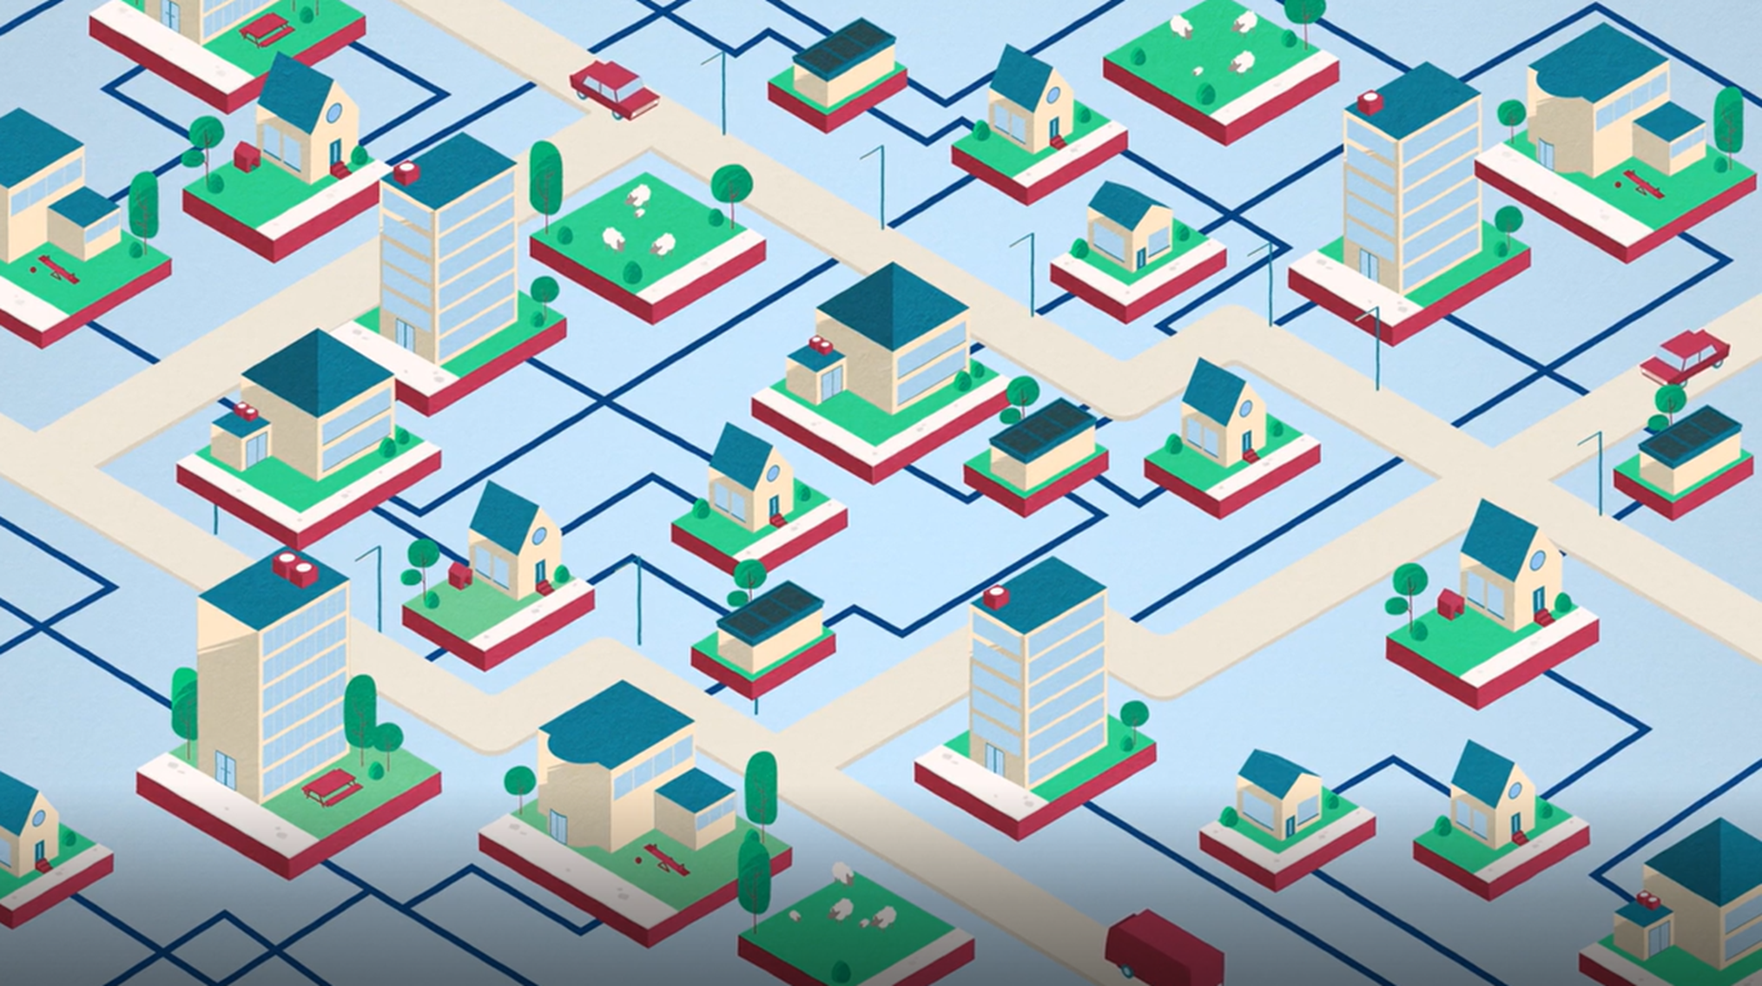
Modulair Energie Systeem: in te richten en uit te breiden aan de hand van koppelkansen in de wijk
Het warmte systeem bestaat in de basis uit:
Een warmtebron; lucht, water, aarde, etc.
Een warmte upgrader; warmtepomp (lucht/water, water/water, etc.)
Een buffervat; voor tijdelijke opslag van warmte
Een piekketel; voor meer warmte op extra warmte en
als back-up
Automatisering software; voor slimme sturing
op inkoop en levering van energie
Een warmtenet die de 70 °C warmte aflevert aan woningen
Koppelkansen en uitbreidingen:
Elektrische collectief verbruik; laadplein voor elektrisch rijden e.d.
Energieopwekking; zonnepanelen, etc.
Verder isoleren van woningen, waarmee totale energievraag omlaag gebracht kan worden, met als optie de temperatuur van het warmtenetwerk te verlagen.
Koppeling met koude vraag
Andere warmtebronnen; aquathermie, geothermie, waterstof, restwarmte, etc.
Schaalbaar en herhaalbaar
Koppeling andere warmtenetten
Collectieve inkoop van woningisolatie
Notes:
Het systeem bestaat uit een serie warmtepompen die warmte onttrekken aan de lucht. Hiermee wordt een groot aandeel van de warmte duurzaam opgewekt. Voor zeer koude winters, hoge pieken in de warmtevraag en als back-up wordt er nog een gaspiekketel geïnstalleerd zodat ook op die momenten op een kosten-efficiënte manier warmte opgewekt kan worden. Op plekken waar gas niet meer kan, wordt een elektrische piekvoorziening geïnstalleerd. Dit is tot op heden nog wel een duurdere oplossing. Tot slot wordt er nog een buffervat ingezet die samen met slimme aansturingssoftware zorgt dat het systeem zo goedkoop en duurzaam mogelijk warmte levert.
In zijn meest simpele vorm, het ‘instapmodel’, kan dit systeem zijn warmte halen uit de buitenlucht. Per buurt kan dit basissysteem vervolgens aangevuld worden met warmtebronnen die al in de buurt liggen, zoals een geothermische bron of restwarmte van industrie. Daarnaast kunnen er op dit systeem ook andere duurzame energiebronnen, zoals zonnepanelen, aangesloten worden. De modules of “bouw-blokken” hebben een ingebouwde mogelijkheid tot “upgraden” als verbeterde apparatuur door technische innovaties beschikbaar komen, de groei van een project een groter schaalniveau bereikt, en/of in de buurt betere bronnen beschikbaar komen. Het concept is daarmee zowel schaalbaar als flexibel.

Slide 5
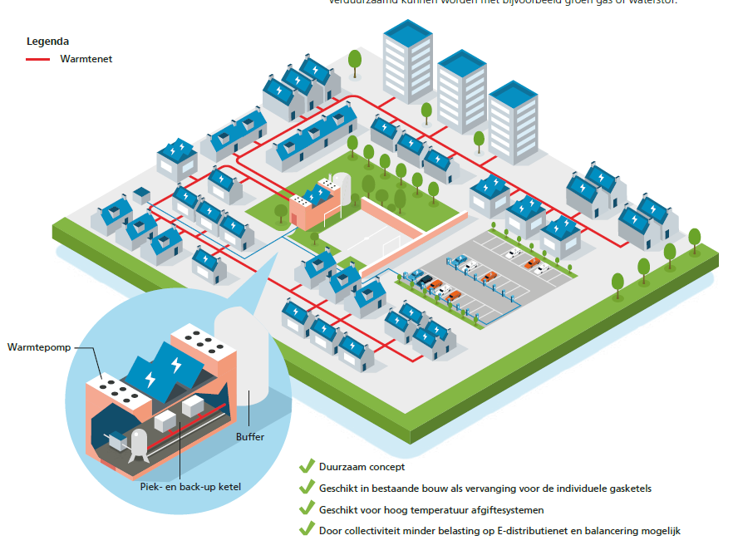
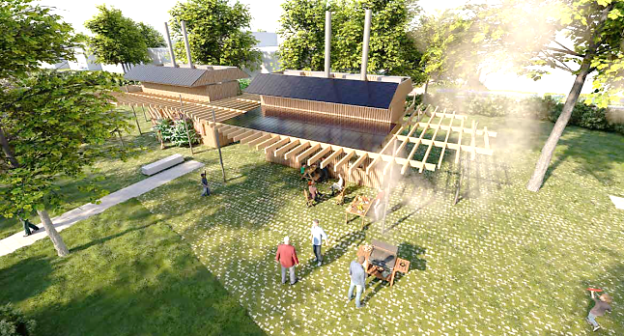
BUURT ENERGIE SYSTEEM
Sfeerimpressie – Buurtstation als onderdeel van het Buurt Energie Systeem
5
5

Slide 6
De warmtetransitie vraagt om nieuwe vormen van organiseren. Door de buurtcoöperatie ontstaat een nieuwe constellatie voor de ontwikkeling van decentrale warmtenetten, hiermee creëert het nieuwe kansen voor bewoners, woningcorporaties, de gemeente om haar publieke belangen en de betrouwbaarheid, betaalbaarheid en duurzaamheid van het energiesysteem beter te borgen.
Bronhouder
Warmte-productie
Beheer & onderhoud
Administratieve Levering
Eigenaarschap
CWO
Eigenaarschap
warmteinfra
publieke / commerciële partij
Buurt-
coöperatie
publieke / commerciële partij
SP uit naam van de Buurt- coöperatie
Buurt-
coöperatie
Buurt-coöperatie of
Hybride SPV constructie
Nieuwe constellatievorm
Buurtcoöperatie
Gemeentelijke warmtebedrijf
publieke / commerciële partij
Gemeente
publieke / commerciële partij
SP uit naam van Gemeente
Gemeente
Gemeente of
Hybride SPV constructie
publieke / commerciële partij
Commercieel bedrijf A
Commercieel bedrijf A
Commercieel bedrijf A
Commercieel bedrijf A
Commercieel bedrijf A
Commerciële constellatie
publieke / commerciële partij
Commercieel bedrijf B
publieke / commerciële partij
Commercieel bedrijf B
Commercieel bedrijf B
publieke / commerciële partij
Commerciële / publieke constellatie

Slide 7
Buurtcoöperatief: professionele organisatievorm, waarin publieke belangen en de betrouwbaarheid, betaalbaarheid en duurzaamheid van het energiesysteem zijn geborgd
Coöperatief als organisatie vorm:
De buurt wordt door middel van een buurtcoöperatie eigenaar van het buurtstation en open warmte netwerk
Alle warmteafnemers in de buurt kunnen lid worden van deze coöperatie
Wanneer de buurt zowel producent als gebruiker is, zijn er geen botsende belangen tussen de gebruiker en leverancier van warmte
Gelijkwaardige samenwerking tussen de professionele partijen en de bewoners
Schaal door standaardisatie:
Eenvoudig en op een professionele manier coöperatief bezit organiseren
Organisatorisch en juridisch gebaseerd op standaarden voor de oprichting en exploitatie van het warmtebedrijf
Voorkomen van maatwerk biedt voordelen: o.a. financieren tegen gunstigere voorwaarden, gezamenlijke voorraden en onderhoud
Het concept moet in processen en financiën transparant zijn tbv vertrouwen en betaalbaarheid
Leren & ontwikkelen:
De ontwikkeling van de standaarden die worden aangeboden is een continu verbeter en leerproces met andere collectieven in binnen- en buitenland en vanuit andere sectoren toegepast op warmte.
Notes:
Zoeken naar een manier om coöperatief bezit te organiseren, zonder dat dit de buurt een enorme werklast oplevert (‘plug-and-play’ proces, een multiple-choice democratie).
Schaal zoeken in standaardisatie: Schaalbaarheid zit niet in grote aantallen ineens, maar in veelvoudig kopieer baar (x1000).
Transparantie:
Het concept moet in processen en financiën transparant zijn om volledige vertrouwen te winnen en het zo betaalbaar mogelijk te krijgen, in lijn met leerervaringen uit Denemarken.
Financiering van het concept moet acceptabel en haalbaar zijn voor alle deelnemers, zowel particulieren en huurders. Referentie met huidige aardgas loslaten. Uitgangspunt is het zo goedkoop mogelijk te maken, waarbij het betaalbaar moet zijn en goedkoper dan de andere Aardgasvrij alternatieven.

Slide 8
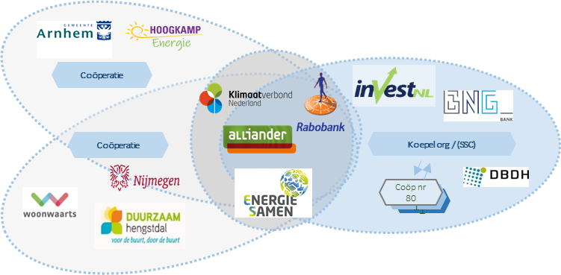
Ecosysteem BES – Lokale en landelijke coalities
1
2
2
1
3
3
8
Notes:
Generiek / landelijk en locatie spoor
Landelijke coalitie voor opschaling – administratie / facturatie + financiering
3 proeflocaties
Hypothesen toetsen, innovatieloops – ontwikkelen en realiseren > teneinde optimale problem solution fit

Slide 9
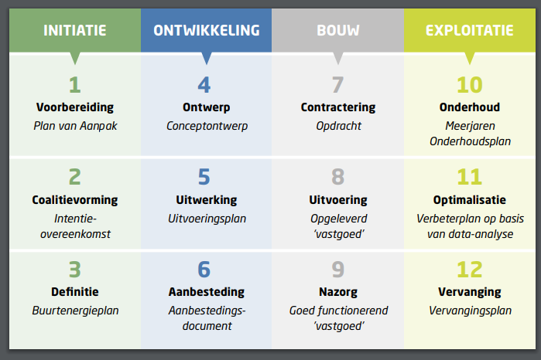
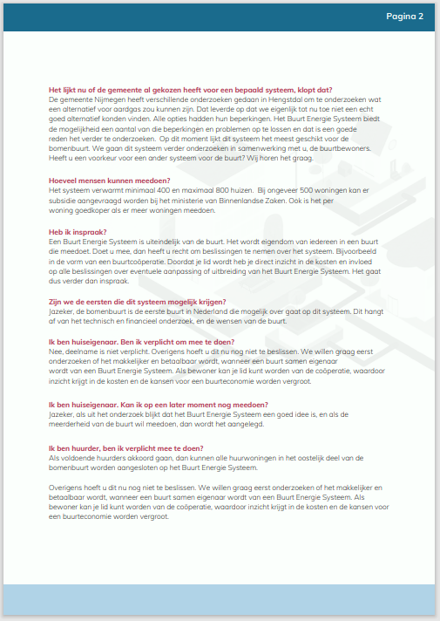
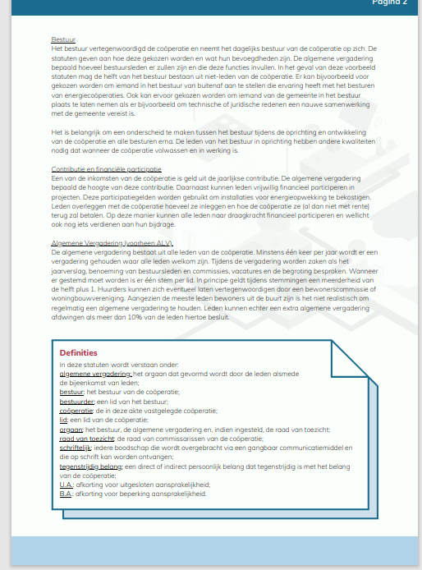
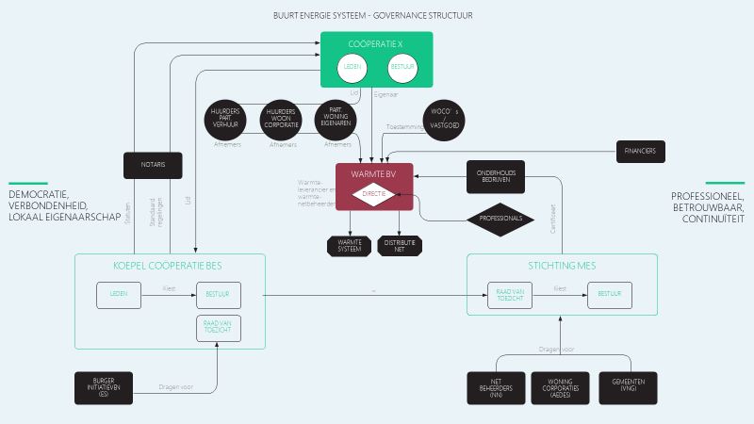
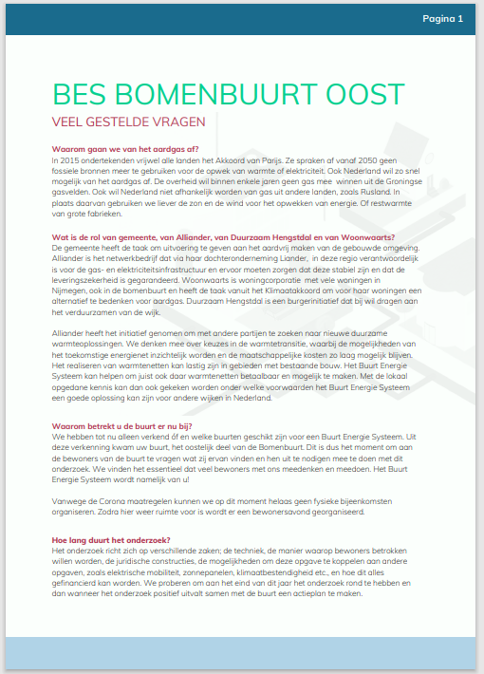
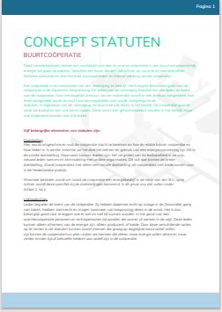
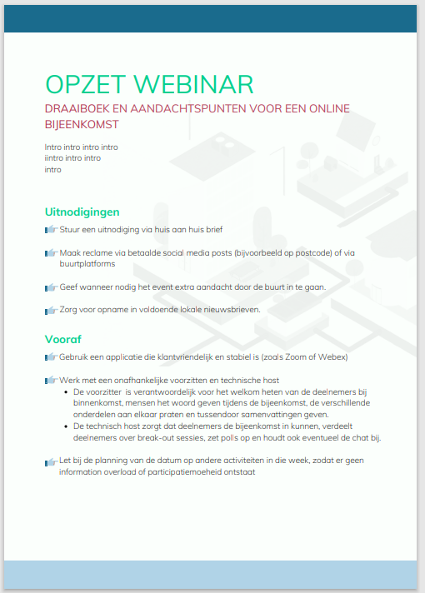
Waar staan we nu? standaarden in ontwikkeling
12 stappenplan
Academie en kennisplatform met tools
Juridische structuur
9

Slide 10
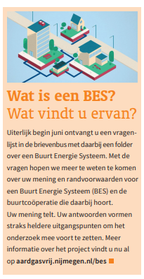
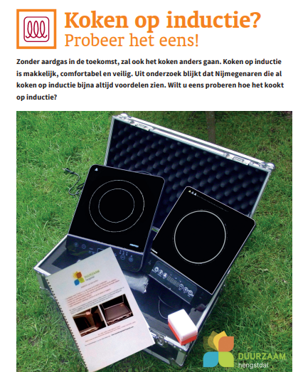
Buurt Energie Systeem – Nijmegen Hengstdal
10

Slide 11
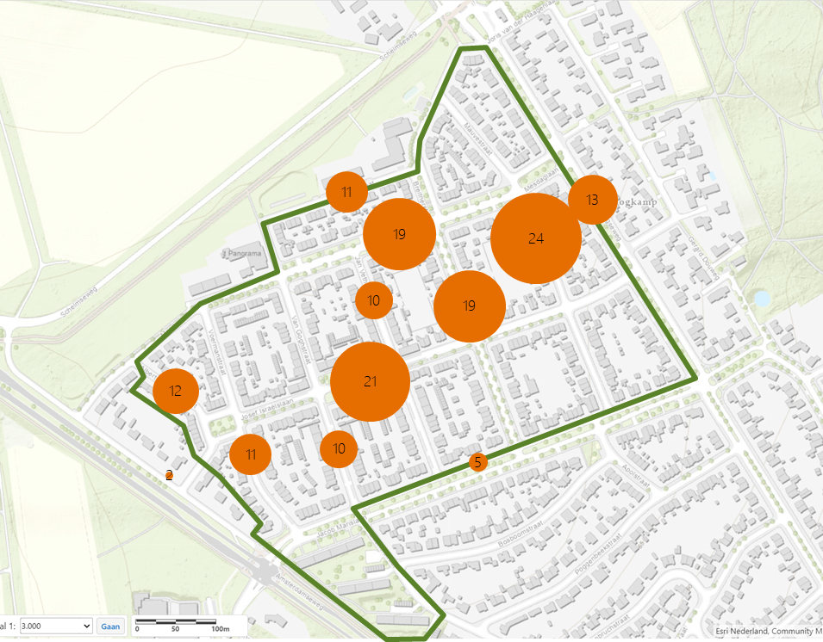
Buurt Energie Systeem – Arnhem Hoogkamp
11

Slide 12
Succesfactoren voor een goede start
Om tot een juiste duurzame oplossing voor de buurt te komen en te onderzoeken of BES daarin past, hebben we geleerd dat er belangrijke succesfactoren zijn:
Vroegtijdig betrokkenheid van de juiste partijen (o.a. afnemers: particulieren, WOCO, pandeigenaren, bedrijven en de gemeente) en match qua strategische ambities. Partijen ervaren de "pijn" vanuit huidige situatie en gebrek aan huidige oplossingsrichtingen.
Gezamenlijke definitie van succes voor het partnership:
concretiseren van innovation needs: Wat verwacht iedere partij te realiseren met dit partnership? Welke waarde wordt er gecreëerd?
concretiseren innovation resources/capabilities: Welke bijdrage levert iedere partij?
evaluatie op evenwichtig gebalanceerd ecosysteem
Notes:
Vragen:
Tijdslijnen van binnenstad verduurzaming?
Welke kavel denk je aan?
In hoeverre zijn particulieren al bewust van aardgasvrij? Wanneer starten jullie dit proces op?
Kom je in aanmerking voor subsidies voor dit traject? Of koppeling mogelijk vanuit europees project?
Zijn er al andere warmte oplossingen onderzocht? Wat is hier uitgekomen?

Slide 13
Succesfactoren voor een goede start
3. Draagvlak binnen de gemeente op verschillende niveaus (aardgasvrij, wethouder, gemeenteraad)
4. Sanity check op techniek en organisatie
Sanity check op geschiktheid van de toepassing van Modulair Energie Systeem met kenners van het gebied (Liander, Gemeente, …). Denk hierbij aan de volgende aspecten: Dichtheid gebouwen, isolatiewaarde, plannen voor renovatie, ruimte voor collectieve warmtebron, optionele omgevingswarmte, potentiele koppelkansen.
Inschatting op kansrijkheid van de organisatie binnen een buurt coöperatief in relatie tot andere organisatie vormen van de warmteketen
Notes:
Vragen:
Tijdslijnen van binnenstad verduurzaming?
Welke kavel denk je aan?
In hoeverre zijn particulieren al bewust van aardgasvrij? Wanneer starten jullie dit proces op?
Kom je in aanmerking voor subsidies voor dit traject? Of koppeling mogelijk vanuit europees project?
Zijn er al andere warmte oplossingen onderzocht? Wat is hier uitgekomen?

